Slide 1

Loop, Condition & Variables

Slide 2
Loops
الحلقات

Slide 3
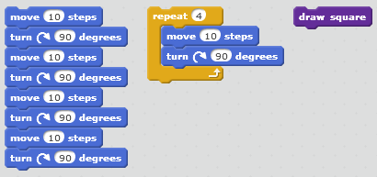
Loops
تستخدم الحلقات ( Loops ) بهدف تكرار نفس الكود عدة مرات.
إذاً أي كود نريده أن يتنفذ عدة مرات, نقوم بكتابته داخل حلقة فتقوم هي بإعادة تنفيذ الكود قدر ما شئنا ضمن شروط معينة نقوم نحن بتحديدها.

Slide 4
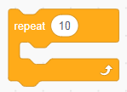
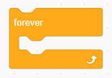
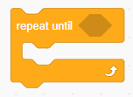
Loops
فى control tab يوجد ثلاث كتل Block تستخدم فى التكرار.
Repeat () … تكرار الكتل الموجودة داخلها بعدد ثابت .
Forever … تكرار الكتل الموجودة داخلها للأبد – لا يمكن اضافة كتل بعدها .
Repeat until () … تكرار الكتل الموجودة داخلها حتى يحدث شرط معين .

Slide 5
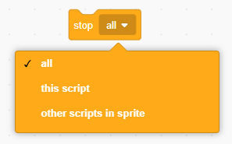
Stop Block
يستخدم stop لوقف اى تكرار او اى script .
فى control tab يوجد:
Stop () لوقف اى تكرار يحتوى على 3 اختيارات
All لوقف كل تكرار فى كل ال sprite فى البرنامج .
This script هذا ال script فقط .
Other scripts in sprite توقف تكرار أي script في هذا ال sprite فقط ماعدا الscript المكتوبة داخله .

Slide 6

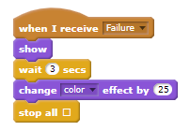

Stop Block
هذه الكتلة هي الطريقة الرئيسية لإيقاف المشروع.
بعض الاستخدامات الشائعة:
إنهاء المشروع بمجرد تنفيذ جميع الإجراءات .
تعطيل مشروع - عندما تفقد كل الأرواح .
ايقاف المشروع مؤقتا .

Slide 7
Condition
الشرط

Slide 8
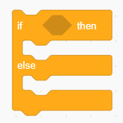
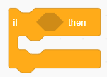
Condition
الجمل الشرطية Condition تنفذ فقط عندما يتحقق شرط معين، فكأنما نقول : إذا تحقق هذا الشرط نفذ هذه الجملة، وإلا لا تنفذها.
فى control tab يوجد ثلاث كتل Block تتحكم في الشرط:
If () then … إذا حدث الشرط تنفذ الكتل التي بداخلها.
If () then … else … إذا حدث الشرط تنفذ الكتل التي بداخلها وإذا لم يحدث ينفذ الكتل بعد else .

Slide 9


Condition
هناك بعض الجمل الشرطية المختلفة مثل جمل التوقف قليلا او التوقف حتى يحدث شرط معين.
فى control tab يوجد :
Wait () seconds للانتظار عدد ثواني .
Wait until () للانتظار حتى يتحقق الشرط .

Slide 10
Variables
المتغيرات

Slide 11
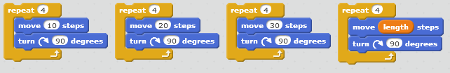
Variables
المتغير هو مكان لتخزين المعلومات « قيمة عددية او نص ».
يمكنك تغييرها إلى قيمة ثابتة او قيمة متغيرة بإستمرار أثناء تشغيل البرنامج.
يمكنك أيضًا إظهاره على الشاشة لمراقبة تغييراته.

Slide 12

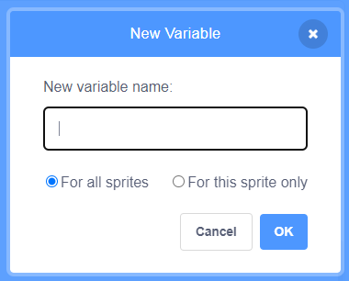
Variables
فى Variables tab يوجد :
Make a variable لإضافة متغير جديد .
نبدأ بكتابة إسم المتغير .
ونختار إذا كان خاص ب sprite معين او لكل ال sprites .

Slide 13
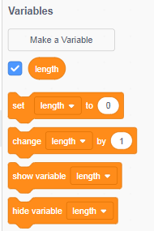

Variables
بعد انشاء المتغير تظهر مجموعه من ال blocks :
Set () to () – لتعيين قيمة معينه للمتغير .
Change () by () – لتغير قيمة المتغير بإضافة هذه القيمة على القيمة القديمة اثناء تشغيل البرنامج .
Show variable () – لإظهاره على المسرح .
Hide Variable () – لإخفائه من على المسرح .

Slide 14
Variables
إذا كانت قيمة المتغير عددية يمكن تغييرها اثناء تشغيل البرنامج بإستخدام block :
Change () by () .
أما إذا كانت قيمة نصية يمكن تغييرها عن طريق وضع قيمة جديدة بإستخدام block :
Set () to () .

Slide 15
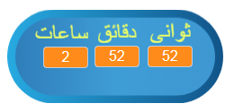
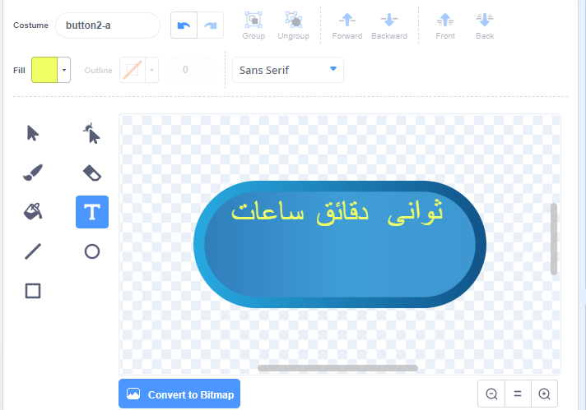
الساعة
باستخدام المتغيرات يتم عمل برنامج الساعة.
نبدأ بإضافة sprite شكل بيضاوى بأى لون .
ويتم تعديل ال costume بإضافة كلمة ثوانى ودقائق وساعات.

Slide 16




الساعة
ثم إضافة 3 متغيرات .
ونبدأ بإضافة قيم للمتغيرات .

Slide 17
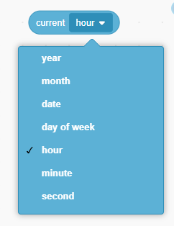
current ()
نستخدم current () – متغير بقيمة معينة من جهاز الكمبيوتر الخاص بك.
يمكن ان تختار أي قيمة تظهر فيه سواء :
التاريخ سنة وشهر ويوم .
الوقت ساعات ودقائق وثواني .
اسم اليوم في الاسبوع .

Slide 18
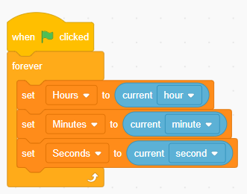
الساعة
الان لتشغيل البرنامج يجب إضافة ال Blocks مع بعض، وإضافتهم داخل حلقة Loop لإستمرار تكرار الساعه .

Slide 19
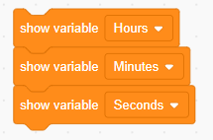
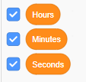
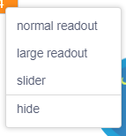

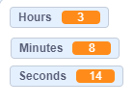
الساعة
ونظهر ال Variables بطريقتين
عن طريق الضغط على المربع بجانب كل variable .
او عن طريق استخدام block – show variable .
ونغير من طريقة ظهور ال Variable بتغيرها إلى Large readout .

Slide 20
الساعة
أخر خطوة هي تغيير مكان كل متغير ليصبح فى مكانة الصحيح داخل الساعة .

